Slide 1
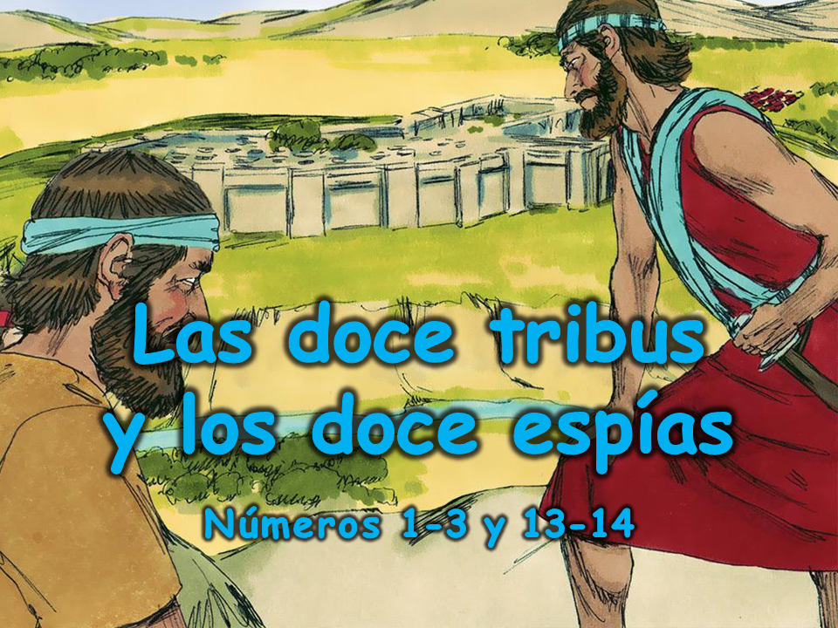
misionleccionesbiblicas.org Las Doce Tribus y los Doce Espías
‹#›
Notes:
1. Portada: Las doce tribus y los doce espías (Números 1-3 y 13-14)

Slide 2
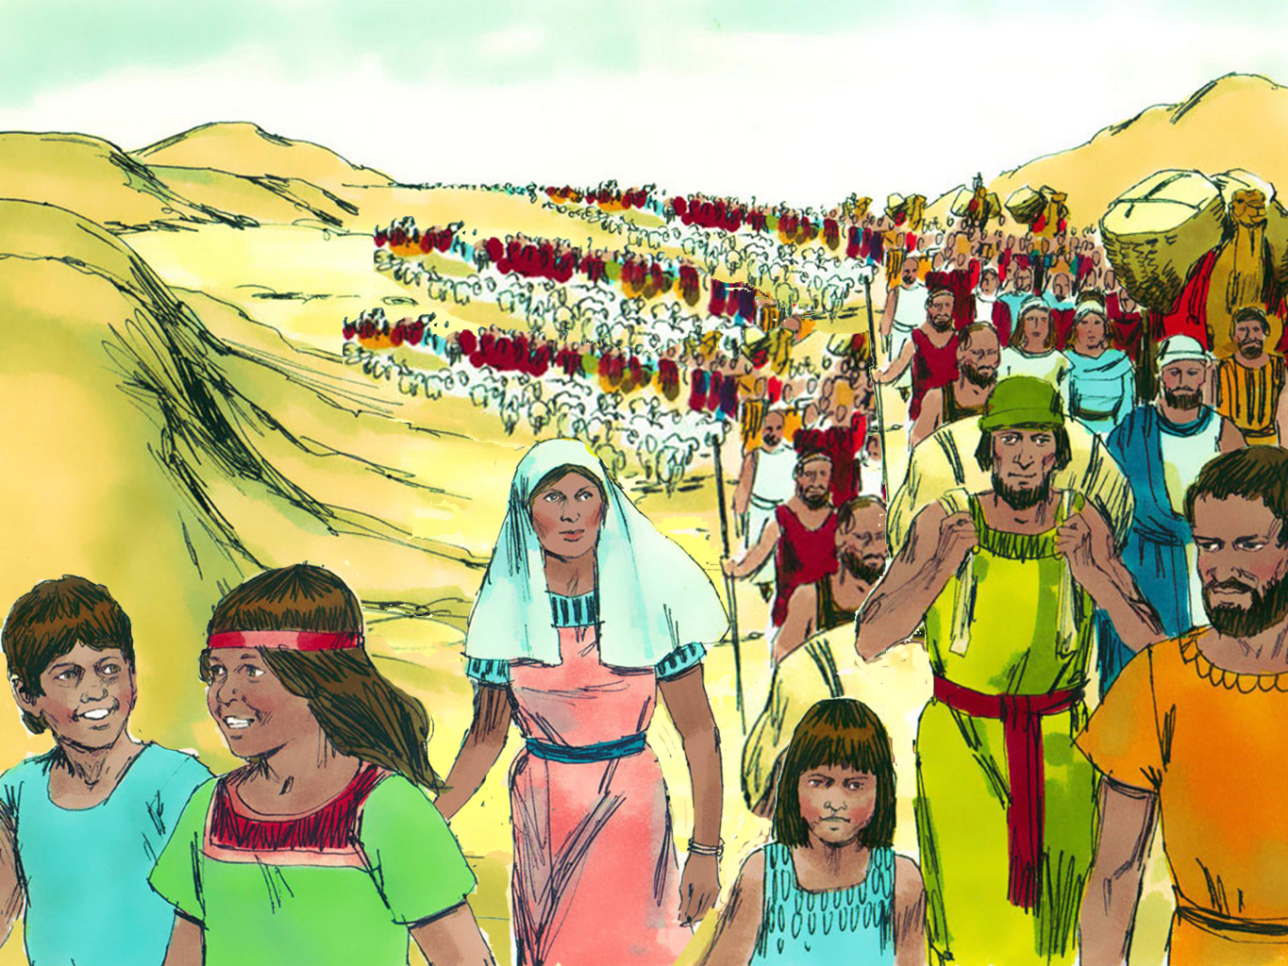
misionleccionesbiblicas.org Las Doce Tribus y los Doce Espías
‹#›
misionleccionesbiblicas.org Las Doce Tribus y los Doce Espías
‹#›
Notes:
2. La lección bíblica de hoy se encuentra en el libro de Números. Si te gusta la matemática o contar, probablemente te gustará el libro de Números. Dios le dijo al líder del pueblo, Moisés, que contara a todas las personas. El hermano de Moisés, Aarón, lo ayudó a contar porque había miles y miles de personas.

Slide 3
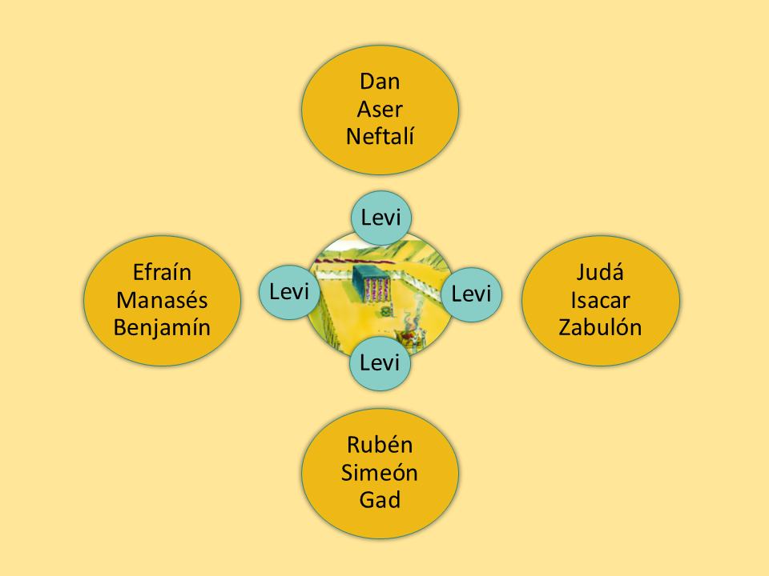

misionleccionesbiblicas.org Las Doce Tribus y los Doce Espías
‹#›
Notes:
3. El número del pueblo de Dios era tan grande que Dios le pidió a Moisés (su líder) que los dividiera en grupos llamados “tribus.”
Cuando era hora de acampar, cada tribu se reunía en su propio lugar. Cada tribu incluso tenía su propia bandera.
Si miraras un mapa del campamento, verías que la tienda muy importante de Dios, el Tabernáculo, estaba en el centro. Cerca del tabernáculo estarían los levitas. Ellos estaban a cargo de cuidar el Tabernáculo y dirigir la adoración de la gente.
Las tiendas de las doce tribus estaban ubicadas en los bordes norte, sur, este y oeste del campamento.

Slide 4
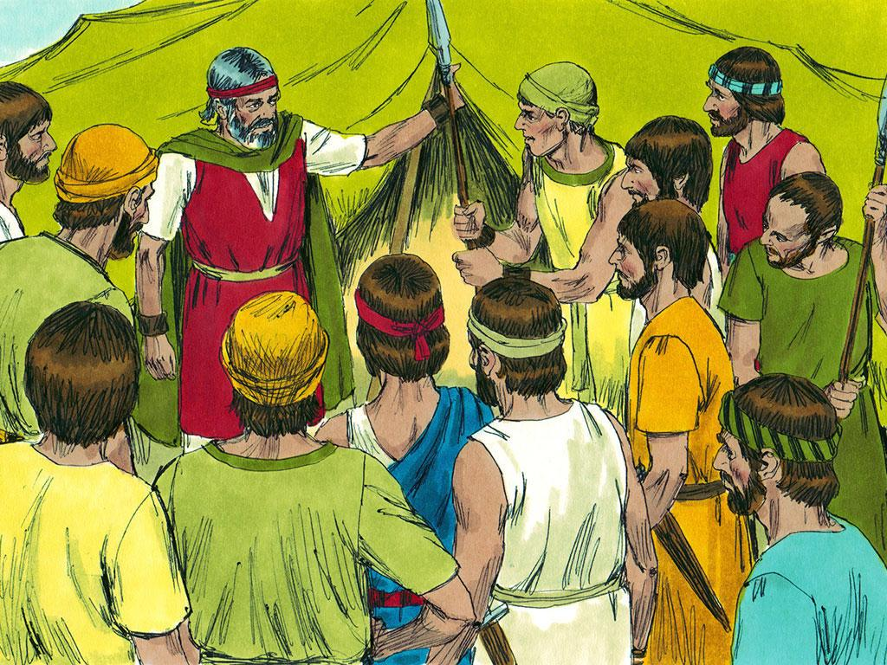
misionleccionesbiblicas.org Las Doce Tribus y los Doce Espías
‹#›
Notes:
4. Una vez que los israelitas estaban organizados en 12 tribus, Dios le dijo a Moisés que era hora de prepararse para entrar en la tierra que Él había prometido a Su pueblo. La nueva tierra podría ser peligrosa, por lo que algunos israelitas deberían ir silenciosamente a la tierra para ver qué había allí antes de hacer un plan.
Moisés eligió a un hombre de cada tribu para que fuera un espía y “espiara la tierra”.

Slide 5
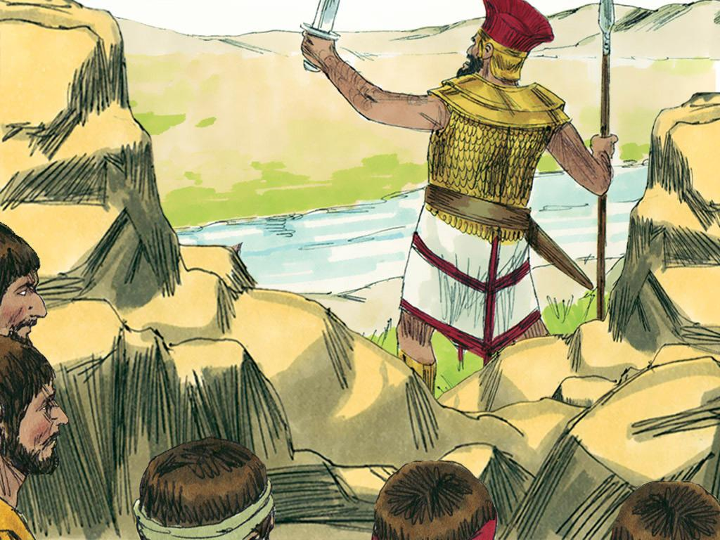
misionleccionesbiblicas.org Las Doce Tribus y los Doce Espías
‹#›
Notes:
5. Los doce espías recorrieron la tierra prometida, encontrando la mayor cantidad de información posible sin ser vistos. Vieron hombres grandes y fuertes en la tierra, y algunos comenzaron a sentirse nerviosos. ¿Tendrían que luchar contra estos hombres antes de poder vivir en la nueva tierra?

Slide 6
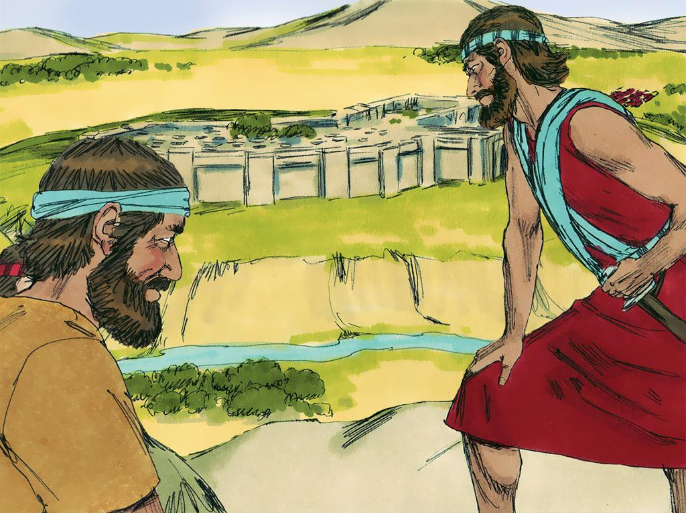
misionleccionesbiblicas.org Las Doce Tribus y los Doce Espías
‹#›
Notes:
6. También había grandes ciudades en la tierra, y estas tenían murallas fuertes alrededor de ellas. Los espías comenzaron a darse cuenta de que esto sería muy difícil. ¿Sería Dios lo suficientemente fuerte como para ayudarlos a ganar contra estas personas?

Slide 7
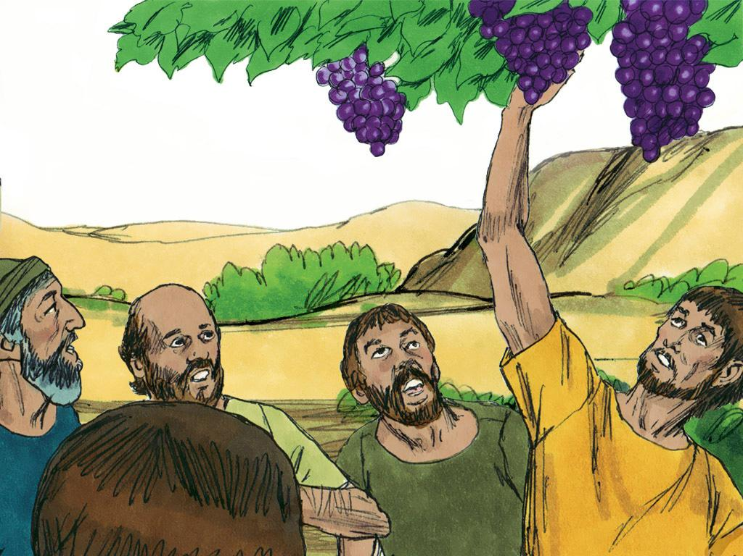
misionleccionesbiblicas.org Las Doce Tribus y los Doce Espías
‹#›
Notes:
7. Pero los 12 espías también vieron que la tierra que Dios había prometido era increíble. Vieron uvas, granadas e higos. Los espías cortaron una rama de una vid de uvas y la colocaron en un palo para llevarla de regreso y mostrarsela a Moisés y al pueblo. Las uvas eran tan grandes y pesadas que dos hombres tuvieron que cargar el palo.

Slide 8
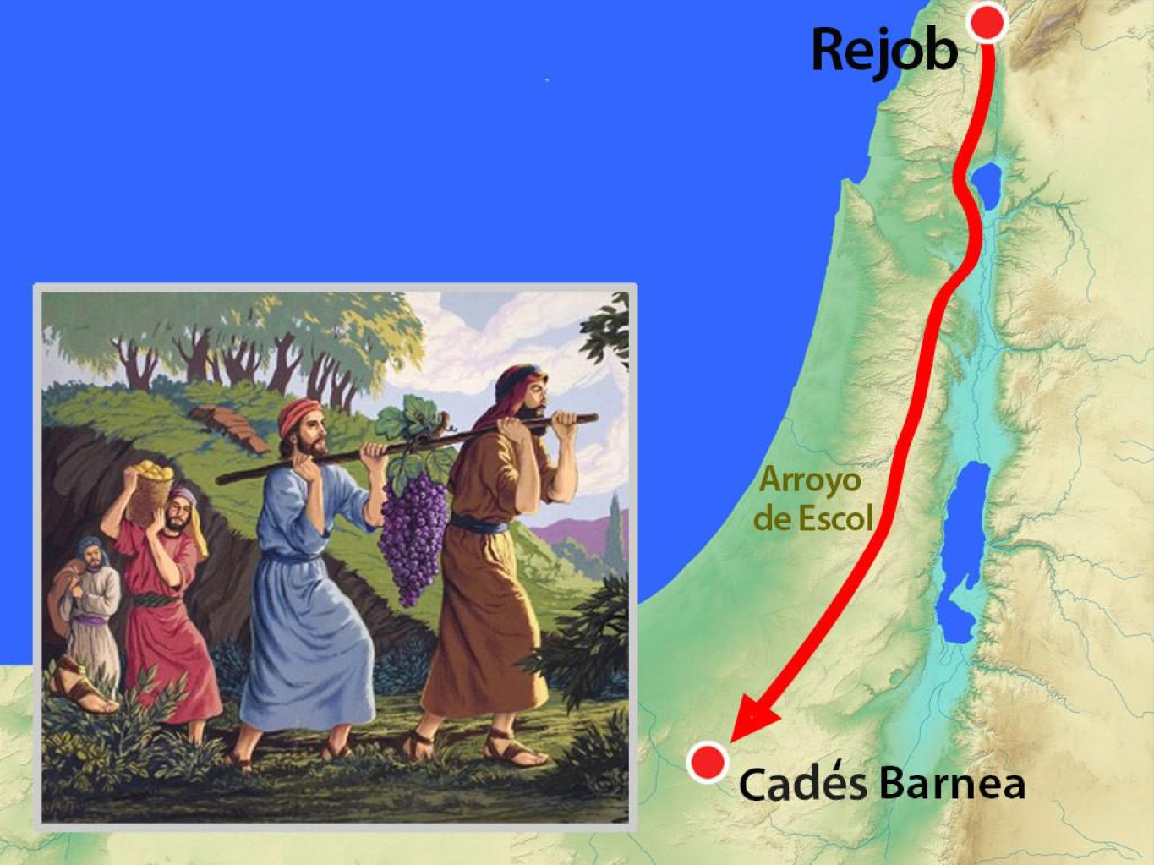
misionleccionesbiblicas.org Las Doce Tribus y los Doce Espías
‹#›
Notes:
8. Después de pasar 40 días espiando la tierra, estos hombres sabían que era hora de regresar al campamento y dar su informe a Moisés y a todo el pueblo.

Slide 9
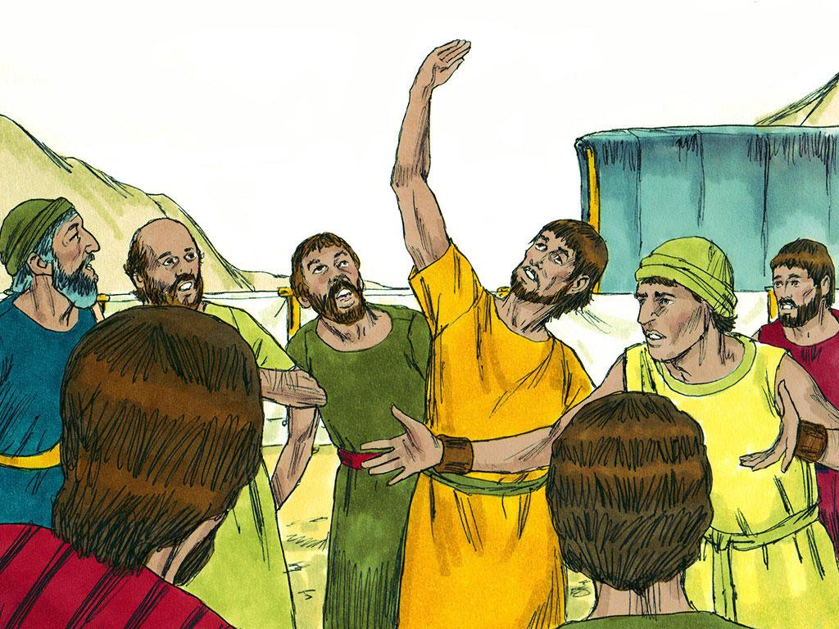
misionleccionesbiblicas.org Las Doce Tribus y los Doce Espías
‹#›
Notes:
9. Aunque los espías habían visto muchas cosas buenas en la tierra, algunos solo querían hablar sobre las cosas MALAS. Diez espías le dijeron a Moisés y al pueblo que entrar en la Tierra Prometida sería demasiado difícil. Había hombres gigantes y muchas ciudades con murallas fuertes.
Los diez espías dieron un informe tan negativo que dijeron: “¡Los hombres que luchan allí son tan grandes que nos sentimos como saltamontes en comparación con ellos!” El pueblo se sintió tan desanimado.

Slide 10
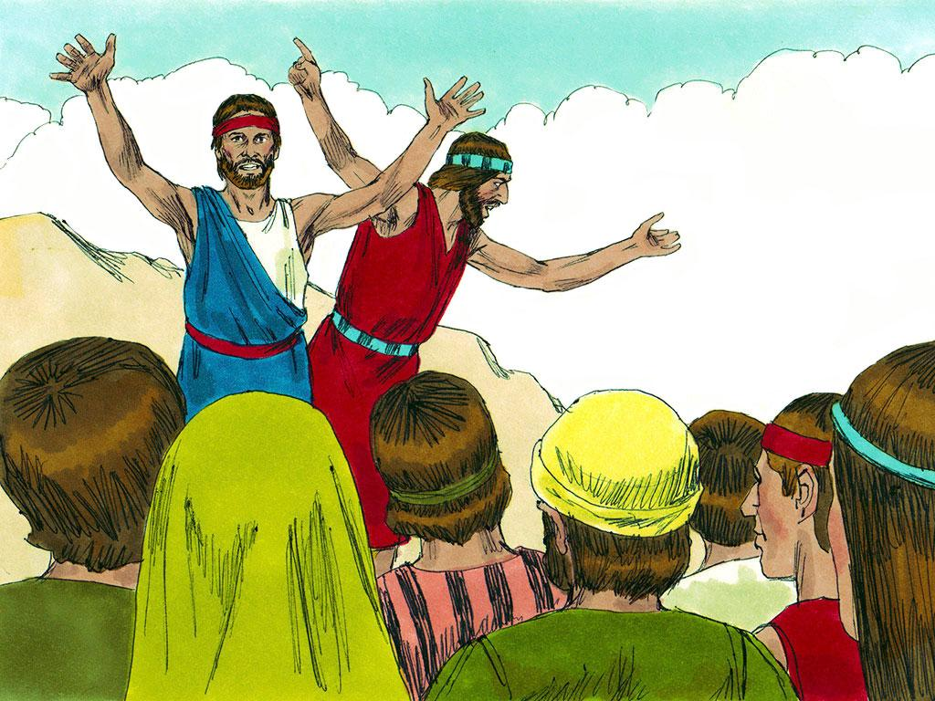
misionleccionesbiblicas.org Las Doce Tribus y los Doce Espías
‹#›
Notes:
10. Todo el pueblo comenzó a pensar que no debían entrar en la Tierra Prometida. Sin embargo, dos espías (Josué y Caleb) tenían un informe diferente para darle a Moisés y al pueblo. Les dijeron a los otros diez espías que dejaran de decir que era demasiado difícil y aterrador.
Caleb dijo: “¡Debemos ir y tomar la tierra para nosotros! ¡Podemos hacerlo!”

Slide 11
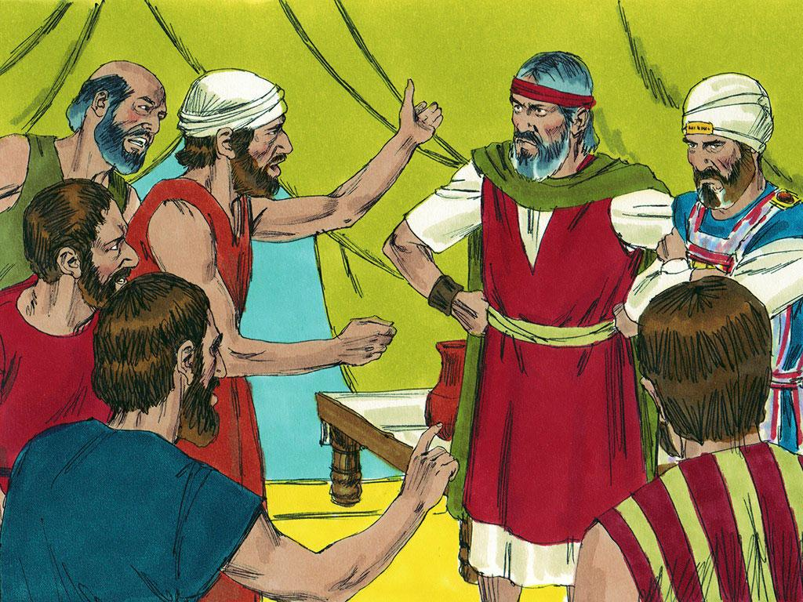
misionleccionesbiblicas.org Las Doce Tribus y los Doce Espías
‹#›
Notes:
11. Pero el pueblo escuchó más a los diez espías. Hubo muchas discusiones, y la gente comenzó a enojarse mucho. Algunos incluso dijeron que las promesas de Dios no eran buenas.
Dijeron: “Dios prometió que podríamos tener nuestra propia tierra, pero ¡Él no puede ayudarnos a vencer a los gigantes! Nunca debimos haber seguido a Dios. Deberíamos habernos quedado en Egipto.”

Slide 12
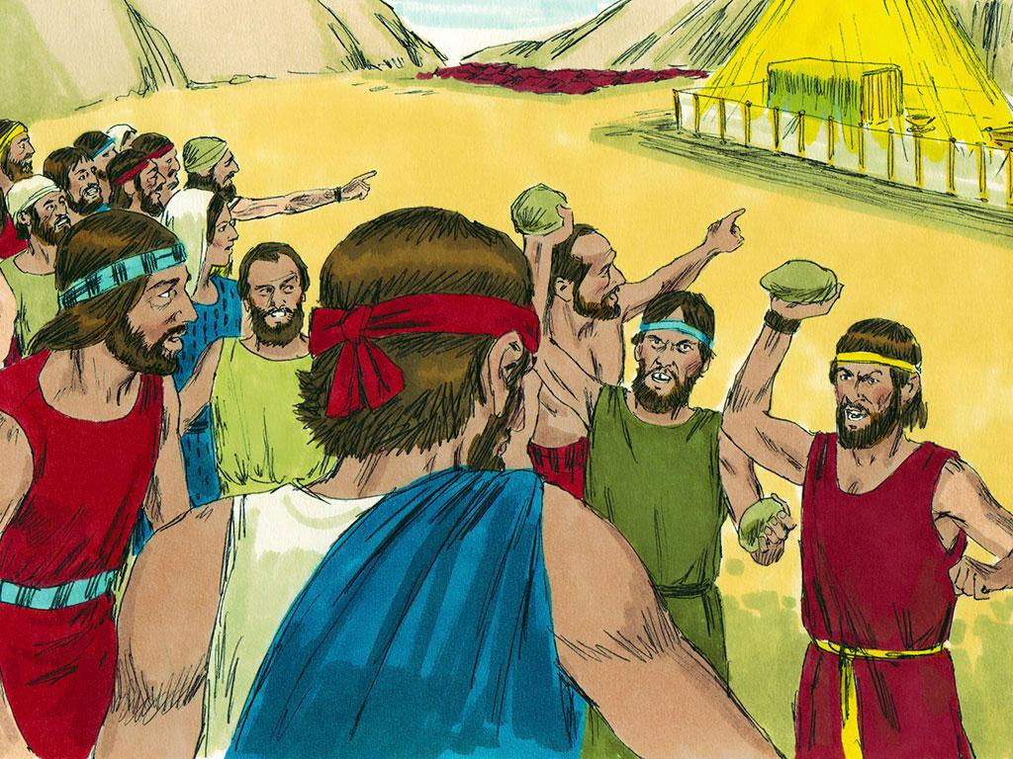
misionleccionesbiblicas.org Las Doce Tribus y los Doce Espías
‹#›
Notes:
12. Moisés, Aarón, Josué y Caleb estaban conmocionados. ¿Regresar a Egipto? Habían sido esclavos en Egipto. ¿Por qué no creía el pueblo en la promesa de Dios? Dios era más fuerte que cualquier gigante o muralla fuerte.
Moisés, Aarón, Josué y Caleb suplicaron al pueblo: “¡Por favor, no tengan miedo! Dios nos protegerá. Solo confíen en Dios.”
Pero el pueblo no escuchó. Solo seguían enojándose más y más. Estaban tan enojados que casi estaban a punto de arrojar piedras a los hombres para matarlos.

Slide 13
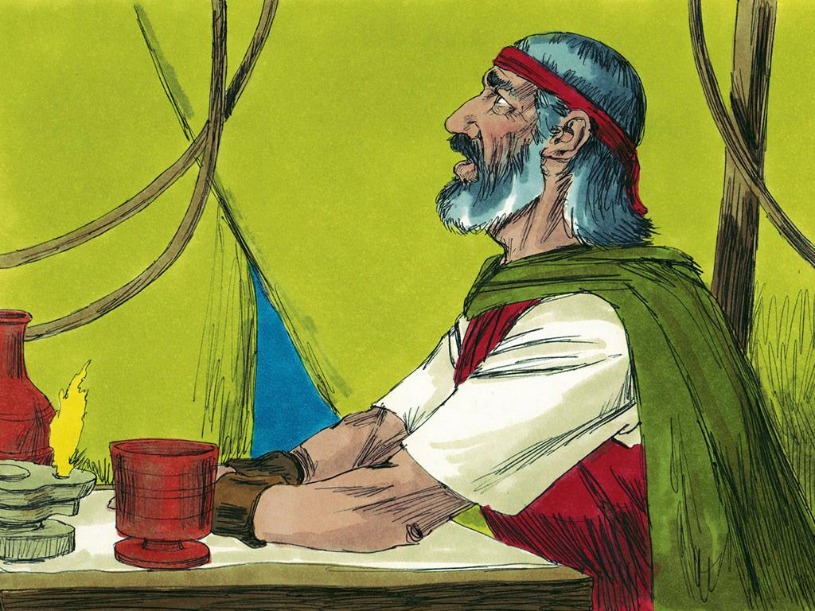
misionleccionesbiblicas.org Las Doce Tribus y los Doce Espías
‹#›
Notes:
13. Moisés habló con Dios. El pueblo estaba enojado, pero Dios también estaba enojado. Había hecho tanto por el pueblo. Los había salvado de la esclavitud en Egipto. Había dividido el Mar Rojo para que pudieran cruzar a salvo.
Les había dado los Diez Mandamientos, comida en el desierto e incluso un hermoso lugar para adorar. Había elegido una tierra hermosa para que vivieran. Todo lo que tenían que hacer era entrar en la tierra. Cumpliría Su promesa y los protegería de todos los enemigos. ¿Por qué no creían en Él?

Slide 14
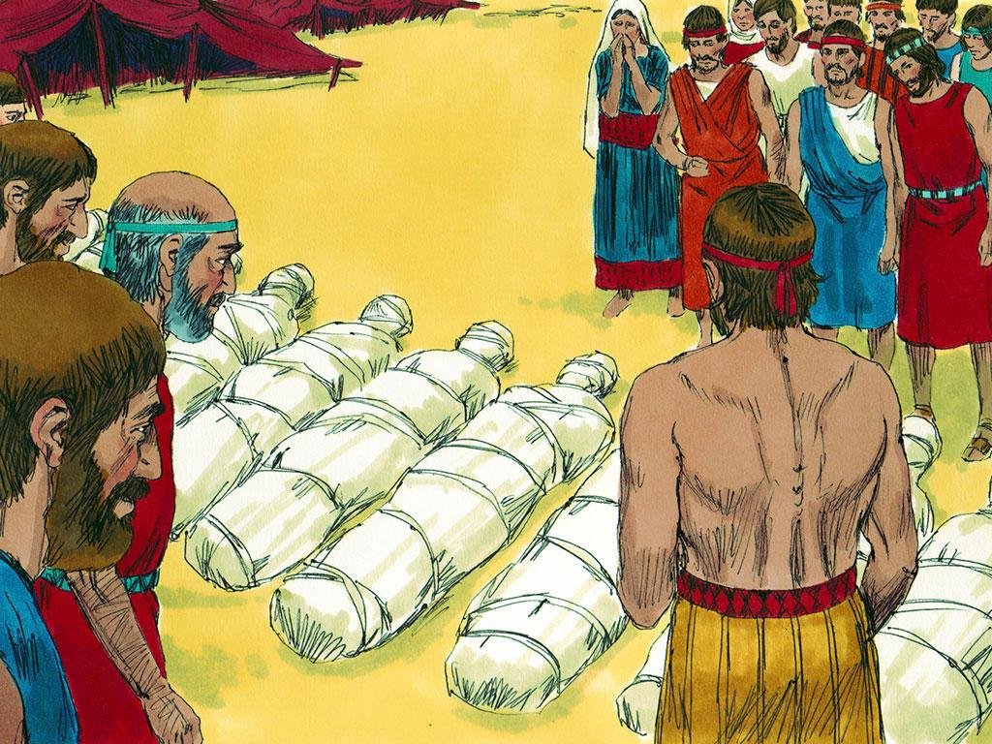
misionleccionesbiblicas.org Las Doce Tribus y los Doce Espías
‹#›
Notes:
14. Volver atrás y rechazar a Dios era extremadamente serio. Ahora habría un castigo triste para que todos aprendieran una lección para el futuro.
Si hubieran confiado en Dios, habrían podido entrar a la tierra de inmediato. Ahora tendrían que vivir en el desierto durante cuarenta años antes de poder entrar a la tierra. Esto era un año por cada día que los espías pasaron espiando la tierra.
Las personas que se quejaron y querían regresar a Egipto sufrirían un castigo. No vivirían más allá de los próximos cuarenta años y no tendrían la alegría de entrar a la Tierra Prometida cuando llegara el momento.
Finalmente, hubo un castigo para los diez espías que convencieron a todo el pueblo de que se apartara de Dios. Estos diez hombres fueron consumidos por una terrible enfermedad y murieron.
En todo esto, Dios recordó la fidelidad de Josué y Caleb. Ellos fueron los únicos dos de los doce espías que no murieron. Y aunque tuvieron que esperar cuarenta años junto con el resto del pueblo, algún día tendrían la alegría de entrar en la tierra prometida.

Slide 15
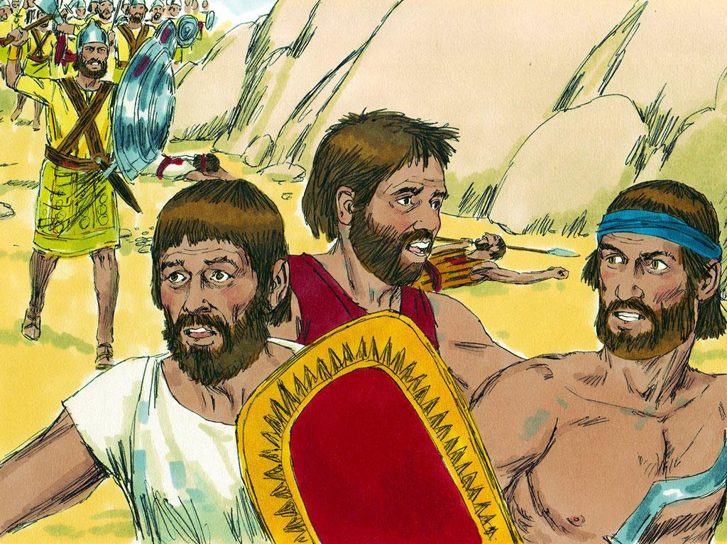
misionleccionesbiblicas.org Las Doce Tribus y los Doce Espías
‹#›
Notes:
15. Puede parecer increíble, pero algunas personas todavía no escuchaban a Dios. No querían esperar cuarenta años, así que intentaron entrar a la tierra de todos modos.
Pero no importaba cuán fuertes fueran o cuán duro pelearan, nunca podrían ganar sin Dios de su lado, y regresaron al campamento derrotados.

Slide 16
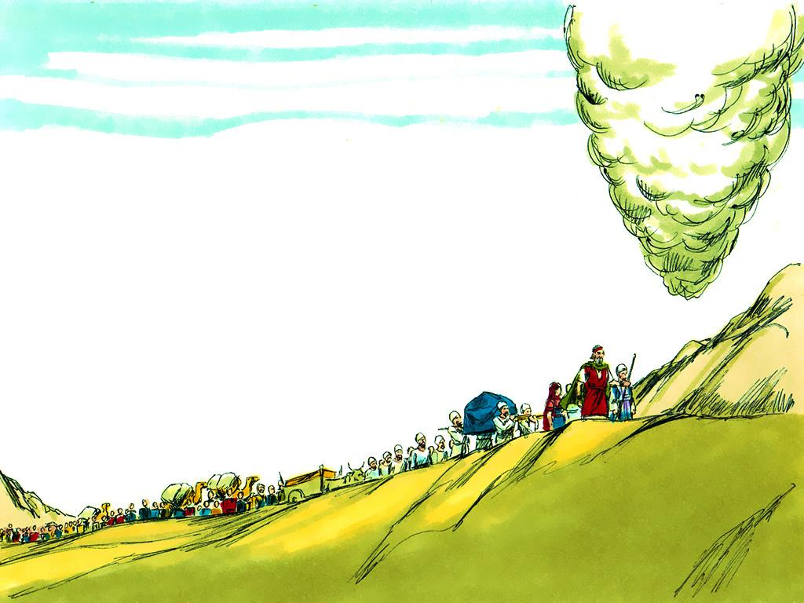
misionleccionesbiblicas.org Las Doce Tribus y los Doce Espías
‹#›
Notes:
16. Así que, de nuevo, era hora de volver al desierto. Dios continuó guiándolos, pero tendrían que esperar cuarenta años antes de que Él los llevara a la Tierra Prometida nuevamente.
¿Y tú? Si hubieras sido una de las personas, ¿habrías escuchado a los diez espías o habrías escuchado a los dos espías?

Slide 17
Notas Para Maestros -1
5. Los doce espías recorrieron la tierra prometida, encontrando la mayor cantidad de información posible sin ser vistos. Vieron hombres grandes y fuertes en la tierra, y algunos comenzaron a sentirse nerviosos. ¿Tendrían que luchar contra estos hombres antes de poder vivir en la nueva tierra?
6. También había grandes ciudades en la tierra, y estas tenían murallas fuertes alrededor de ellas. Los espías comenzaron a darse cuenta de que esto sería muy difícil. ¿Sería Dios lo suficientemente fuerte como para ayudarlos a ganar contra estas personas?
7. Pero los 12 espías también vieron que la tierra que Dios había prometido era increíble. Vieron uvas, granadas e higos. Los espías cortaron una rama de una vid de uvas y la colocaron en un palo para llevarla de regreso y mostrarsela a Moisés y al pueblo. Las uvas eran tan grandes y pesadas que dos hombres tuvieron que cargar el palo.
8. Después de pasar 40 días espiando la tierra, estos hombres sabían que era hora de regresar al campamento y dar su informe a Moisés y a todo el pueblo.
9. Aunque los espías habían visto muchas cosas buenas en la tierra, algunos solo querían hablar sobre las cosas MALAS. Diez espías le dijeron a Moisés y al pueblo que entrar en la Tierra Prometida sería demasiado difícil. Había hombres gigantes y muchas ciudades con murallas fuertes.
Los diez espías dieron un informe tan negativo que dijeron: “¡Los hombres que luchan allí son tan grandes que nos sentimos como saltamontes en comparación con ellos!” El pueblo se sintió tan desanimado.
1. Portada: Las doce tribus y los doce espías (Números 1-3 y 13-14)
2. La lección bíblica de hoy se encuentra en el libro de Números. Si te gusta la matemática o contar, probablemente te gustará el libro de Números. Dios le dijo al líder del pueblo, Moisés, que contara a todas las personas. El hermano de Moisés, Aarón, lo ayudó a contar porque había miles y miles de personas.
3. El número del pueblo de Dios era tan grande que Dios le pidió a Moisés (su líder) que los dividiera en grupos llamados “tribus.”
Cuando era hora de acampar, cada tribu se reunía en su propio lugar. Cada tribu incluso tenía su propia bandera.
Si miraras un mapa del campamento, verías que la tienda muy importante de Dios, el Tabernáculo, estaba en el centro. Cerca del tabernáculo estarían los levitas. Ellos estaban a cargo de cuidar el Tabernáculo y dirigir la adoración de la gente.
Las tiendas de las doce tribus estaban ubicadas en los bordes norte, sur, este y oeste del campamento.
4. Una vez que los israelitas estaban organizados en 12 tribus, Dios le dijo a Moisés que era hora de prepararse para entrar en la tierra que Él había prometido a Su pueblo. La nueva tierra podría ser peligrosa, por lo que algunos israelitas deberían ir silenciosamente a la tierra para ver qué había allí antes de hacer un plan.
Moisés eligió a un hombre de cada tribu para que fuera un espía y “espiara la tierra”.
misionleccionesbiblicas.org Las Doce Tribus y los Doce Espías
‹#›

Slide 18
Notas Para Maestro -2
13. Moisés habló con Dios. El pueblo estaba enojado, pero Dios también estaba enojado. Había hecho tanto por el pueblo. Los había salvado de la esclavitud en Egipto. Había dividido el Mar Rojo para que pudieran cruzar a salvo.
Les había dado los Diez Mandamientos, comida en el desierto e incluso un hermoso lugar para adorar. Había elegido una tierra hermosa para que vivieran. Todo lo que tenían que hacer era entrar en la tierra. Cumpliría Su promesa y los protegería de todos los enemigos. ¿Por qué no creían en Él?
14. Volver atrás y rechazar a Dios era extremadamente serio. Ahora habría un castigo triste para que todos aprendieran una lección para el futuro.
Si hubieran confiado en Dios, habrían podido entrar a la tierra de inmediato. Ahora tendrían que vivir en el desierto durante cuarenta años antes de poder entrar a la tierra. Esto era un año por cada día que los espías pasaron espiando la tierra.
Las personas que se quejaron y querían regresar a Egipto sufrirían un castigo. No vivirían más allá de los próximos cuarenta años y no tendrían la alegría de entrar a la Tierra Prometida cuando llegara el momento.
Finalmente, hubo un castigo para los diez espías que convencieron a todo el pueblo de que se apartara de Dios. Estos diez hombres fueron consumidos por una terrible enfermedad y murieron.
En todo esto, Dios recordó la fidelidad de Josué y Caleb. Ellos fueron los únicos dos de los doce espías que no murieron. Y aunque tuvieron que esperar cuarenta años junto con el resto del pueblo, algún día tendrían la alegría de entrar en la tierra prometida.
10. Todo el pueblo comenzó a pensar que no debían entrar en la Tierra Prometida. Sin embargo, dos espías (Josué y Caleb) tenían un informe diferente para darle a Moisés y al pueblo. Les dijeron a los otros diez espías que dejaran de decir que era demasiado difícil y aterrador.
Caleb dijo: “¡Debemos ir y tomar la tierra para nosotros! ¡Podemos hacerlo!”
11. Pero el pueblo escuchó más a los diez espías. Hubo muchas discusiones, y la gente comenzó a enojarse mucho. Algunos incluso dijeron que las promesas de Dios no eran buenas.
Dijeron: “Dios prometió que podríamos tener nuestra propia tierra, pero ¡Él no puede ayudarnos a vencer a los gigantes! Nunca debimos haber seguido a Dios. Deberíamos habernos quedado en Egipto.”
12. Moisés, Aarón, Josué y Caleb estaban conmocionados. ¿Regresar a Egipto? Habían sido esclavos en Egipto. ¿Por qué no creía el pueblo en la promesa de Dios? Dios era más fuerte que cualquier gigante o muralla fuerte.
Moisés, Aarón, Josué y Caleb suplicaron al pueblo: “¡Por favor, no tengan miedo! Dios nos protegerá. Solo confíen en Dios.”
Pero el pueblo no escuchó. Solo seguían enojándose más y más. Estaban tan enojados que casi estaban a punto de arrojar piedras a los hombres para matarlos.
misionleccionesbiblicas.org Las Doce Tribus y los Doce Espías
‹#›

Slide 19
Notas Para Maestros -3
15. Puede parecer increíble, pero algunas personas todavía no escuchaban a Dios. No querían esperar cuarenta años, así que intentaron entrar a la tierra de todos modos.
Pero no importaba cuán fuertes fueran o cuán duro pelearan, nunca podrían ganar sin Dios de su lado, y regresaron al campamento derrotados.
16. Así que, de nuevo, era hora de volver al desierto. Dios continuó guiándolos, pero tendrían que esperar cuarenta años antes de que Él los llevara a la Tierra Prometida nuevamente.
¿Y tú? Si hubieras sido una de las personas, ¿habrías escuchado a los diez espías o habrías escuchado a los dos espías?
misionleccionesbiblicas.org Las Doce Tribus y los Doce Espías
‹#›

Slide 20


Atribución: Esta ayuda visual fue construida por Mary Nelson www.missionbibleclass.org utilizando:
Recopilación de textos y diapositivas de Mary Nelson
Texto y diapositivas de Mary Nelson
Ilustraciones de Sweet Publishing http://sweetpublishing.com/ Acceso a través de www.freebibleimages.org y https://www.unfoldingword.org/sweet-publishing/
Alteración: Texto añadido a la portada.
Puede descargar este pase de diapositivas de misionleccionesbiblicas.org.
Atribución/Reconocimiento-CompartirIgual 4.0 Internacional Deed, CC BY-SA 4.0
https://creativecommons.org/licenses/by-sa/4.0/deed.es
Recursos gratuitos para compartir la Palabra de Dios con los niños:
misionleccionesbiblicas.org (en español)
www.missionbibleclass.org (in English)
misionleccionesbiblicas.org Las Doce Tribus y los Doce Espías
‹#›

